Slide 1
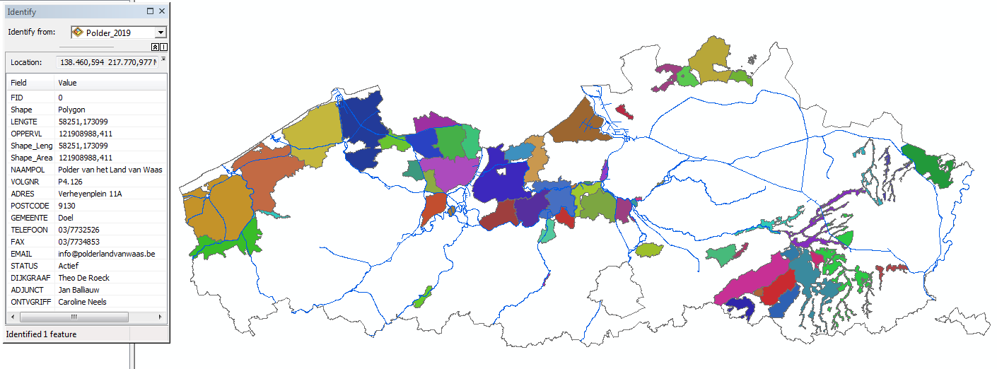
Overzicht van de polders en wateringen
Geografische dataset met het overzicht van 60 openbare besturen
die instaan voor het lokaal waterlopenbeheer in Vlaanderen

